Slide 1
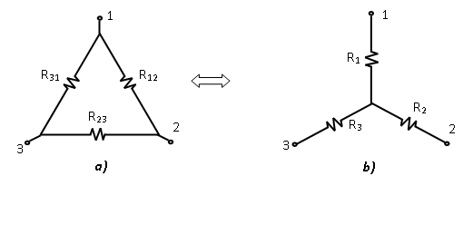
Chương 2:
Các phương pháp giải mạch điện
Nội dung 1
Các phương pháp biến đổi tương đương mạch
1

Slide 2
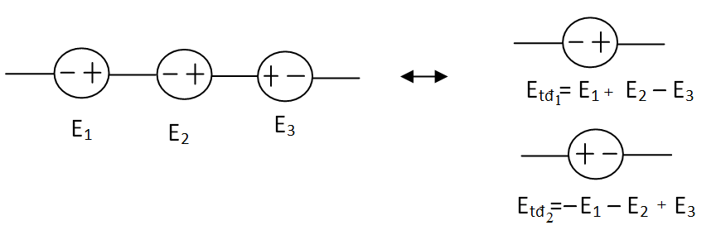
1. Mạch nguồn suất điện động nối tiếp

Slide 3
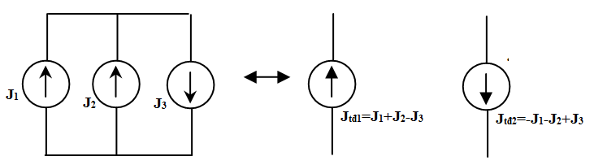
2. Mạch nguồn dòng song song

Slide 4
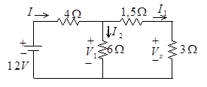
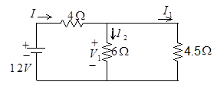
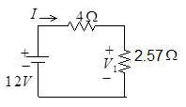
3. Mạch điện trở nối tiếp, song song
Ví dụ 1: Tìm giá trị dòng điện I
H1.
Biến đổi 1.5Ω nt 3Ω → 4.5Ω
H2.
H3.
Biến đổi 6Ω // 4.5Ω → 2.57Ω
H3: dùng định luật Ohm:

Slide 5
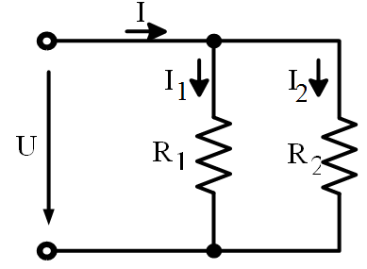


4. Mạch chia dòng (định lý chia dòng)

Slide 6
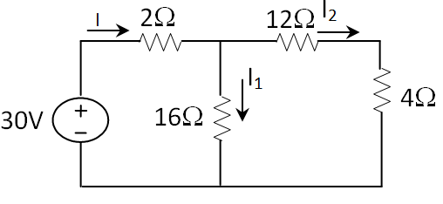
4. Mạch chia dòng (định lý chia dòng)
Ví dụ: Tìm giá trị dòng điện I₁, I₂ nếu biết I= 3A
Theo định lý chia dòng

Slide 7
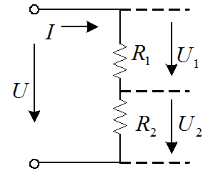
5. Mạch chia áp (cầu phân thế)
Công thức mạch chia áp

Slide 8
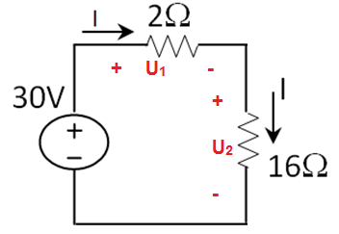
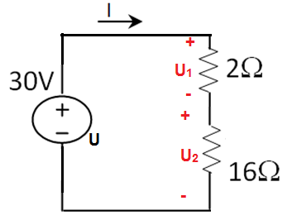
5. Mạch chia áp (cầu phân thế)
Ví dụ: Tìm giá trị điện áp U₁, U₂
Công thức mạch chia áp

